Slide 1
Kamsar, le 21.01.2016
Formation Utilisateurs- FINANCE Module 04.01 Gestion des données de base comptes clients

Slide 2
Objectif de la formation
Description des processus métier
Modes opératoires
Synthèse et point d’attention

Slide 3

Objectifs de la formation
Objectifs
Durée
Savoir gérer les données finances dans les fiches clients
2 Heure
Public cible
Comptables clients
Contenu de la formation
Créer la vue finance de la fiche client
Modifier la fiche client
Afficher la ficher client
Bloquer la fiche client
Pré-requis
Introduction à SAP

Slide 4

Agenda : 2h00
Horaire | Agenda Matinée
8h00 – 8h20 | Accueil / Introduction : 5 min Présentation des processus : 15 min
8h20 – 9h30 | La représentation des processus Présentation : 20 min Exercice dirigé : 50 min
9h30 – 10h00 | Question et libre échange

Slide 5
Objectifs de la formation
Description du processus (Processus décrit dans le doc VEN01)
Modes opératoires
Synthèse et point d’attention

Slide 6
Objectifs de la formation
Description du processus métier
Modes opératoires
Synthèse et point d’attention

Slide 7
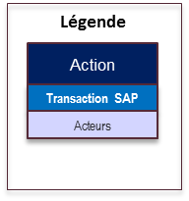
Mode opératoire Présentation du mode opératoire dans SAP
Créer un compte client
Modifier un compte client
Afficher un compte client
Bloquer un compte client
FD01
FD02
FD03
FD05
Comptable Clients
Comptable Clients
Comptable Clients
Comptable Clients

Slide 8
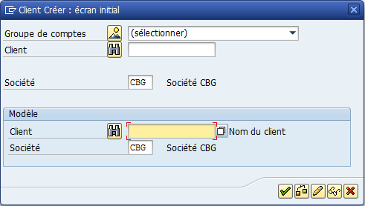
Mode opératoire dans SAP pour la gestion des données de base des clients : créer un compte client 1/3
Depuis le menu SAP : Gestion Comptable / Comptabilité Financière / Clients / Données de base / FD01 - Créer
Une fois la demande de création validée, le comptable client chargé de la création procède à la création de la vue finance du compte client. Lancer la transaction FD01 Choisir un groupe de comptes. Dans le cas de la CBG, il existe les groupes de
comptes suivants :
- Z001 pour les clients bauxite
- Z002 pour les clients employés
- Z003 pour les clients tiers
- Z004 pour les clients ANAIM
! On peut aussi créer un client par modèle et dans ce cas, le nouveau
client hérite les données du modèle.

Slide 9

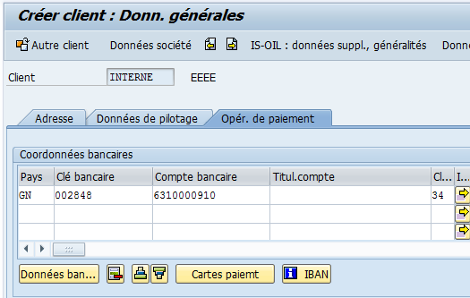



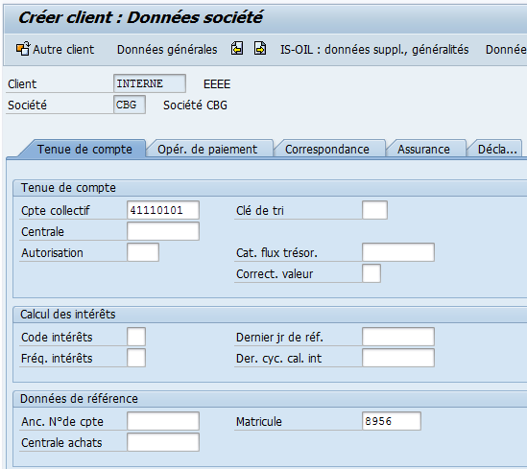


Mode opératoire dans SAP pour la gestion des données de base des clients : créer un compte client 2/3
Créer la vue finance de la fiche client revient à mettre à jour les données suivantes dans la fiche :
Dans les données générales : Renseigner les coordonnées bancaires
Renseigner le compte collectif
Renseigner le matricule (le remplissage de ce champ dépend du grpe de compte)
Dans les données société :

Slide 10
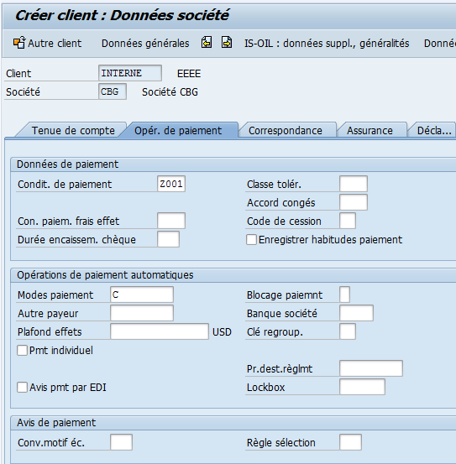





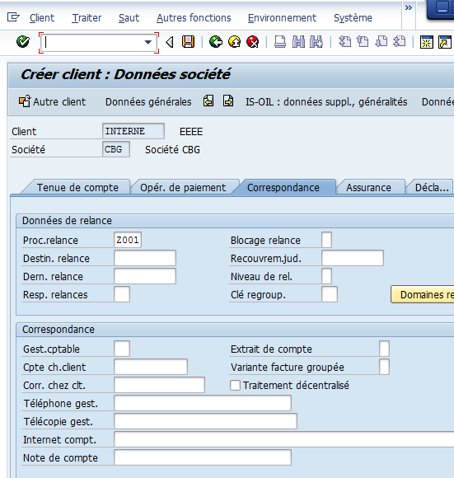


Mode opératoire dans SAP pour la gestion des données de base des clients : créer un compte client 3/3
Renseigner la condition de paiement
Renseigner le mode de paiement
Renseigner la procédure de relance (la même procédure pour tous les clients)
Sauvegarder la création en cliquant sur la disquette. Tant que toutes les zones obli-
gatoires ne sont pas mises à jour, la sauvegarde ne se fera pas.

Slide 11

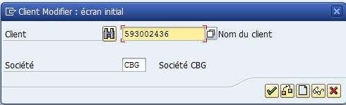
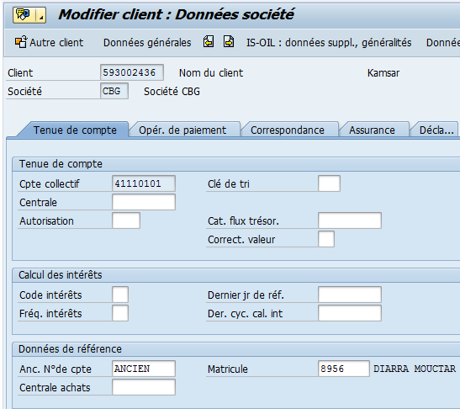
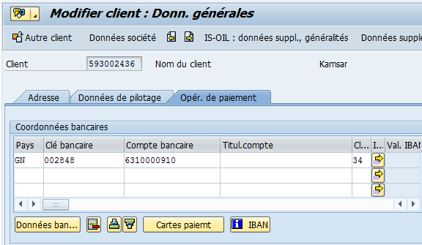


Mode opératoire dans SAP pour la gestion des données de base des clients : modifier un compte client 1/2
Depuis le menu SAP : Gestion Comptable / Comptabilité Financière / Clients / Données de base / FD02 - Modifier
Lancer la transaction FD02. Renseigner le code client et valider.
En fonction de la donnée à modifier, passer de l’affichage des données société aux
données générales en cliquant sur le pavé concerné :

Slide 12

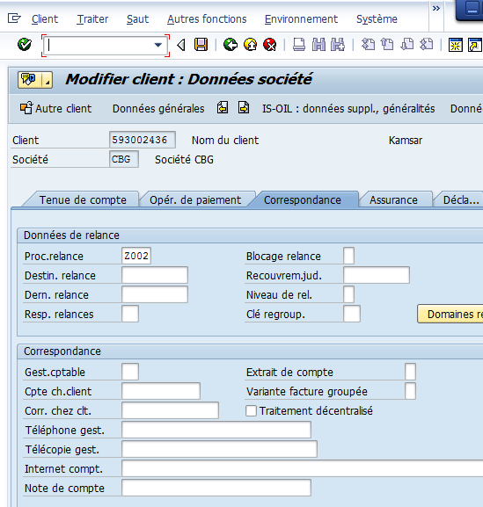


Mode opératoire dans SAP pour la gestion des données de base des clients : modifier un compte client 2/2
Choisir l’onglet correspondant à la modification voulue et faites là. Dans notre cas la procédure de relance a été modifiée.
Sauvegarder la modification en cliquant sur la disquette.

Slide 13
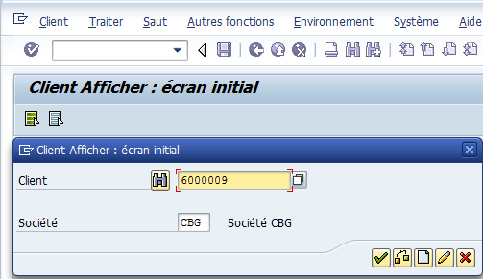

Mode opératoire dans SAP pour la gestion des données de base des clients : afficher un compte client 1/2
Depuis le menu SAP : Gestion Comptable / Comptabilité Financière / Clients / Données de base / FD03 - Afficher
Lancer la transaction FD03 :
Renseigner le code client que l’on souhaite afficher
Valider la requête soit via la touche valider ou la touche « Entrée »

Slide 14
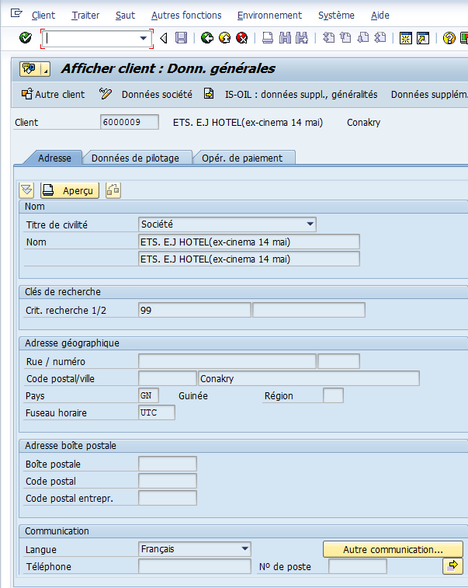
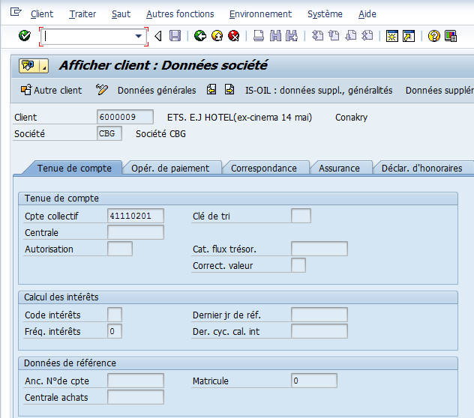
Mode opératoire dans SAP pour la gestion des données de base des clients : afficher un compte client 2/2
De base les données qui s’affichent sont des données générales.
Il est possible de passer des données générales aux données
société en cliquant sur le pavé : « Données société »

Slide 15

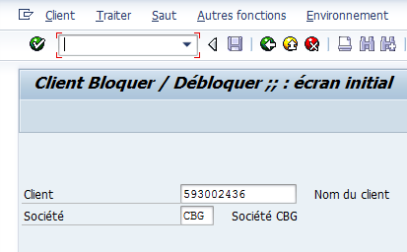



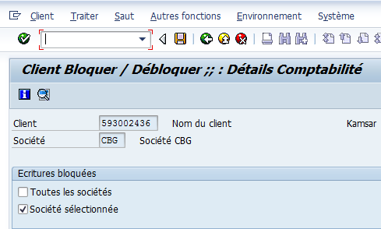




Mode opératoire dans SAP pour la gestion des données de base des clients : bloquer un compte client
Lancer la transaction FD05. Renseigner le code client
Valider la requête
Cocher société sélectionnée c’est-à-dire que le blocage se fera au niveau de
la société « CBG »
Sauvegarder le blocage en cliquant sur la disquette.
! Le blocage d’un compte client n’empêche pas la consultation du compte via la transaction FBL5N.

Slide 16


Exercice dirigé
La présentation détaillée du pas à pas est retrouvée dans le guide utilisateur
Créer un compte client sur un modèle
Afficher les informations concernant les données générales du client
Bloquer un compte client et puis aller afficher la situation dans la FBL5N.
Notes:
Notes pédagogiques :

Slide 17
Objectifs de la formation
Description du processus métier
Modes opératoires
Synthèse et point d’attention

Slide 18
Synthèse
Le processus de gestion des fiches client s’inscrit dans le cadre du processus gestion des données de base ventes. Le comptable client en charge du référentiel client vient rajouter les données finance.
Les données clients sont primordiales pour le bon fonctionnement du processus « Ventes »
Les employés et les tiers seront créés en tant que Clients dans le système afin qu’ils bénéficient des ventes locales (ravitaillement, voitures, services, etc…)
Il est possible de bloquer un client, ou d’apposer un témoins de suppression à la fiche client.

Slide 19

Des questions ?

